Slide 1

Prosjekt 3
IN1910

Slide 2
Problemstilling og temaer
Tilfeldige tall
Pseudotilfeldighet
seed
Stokastiske simuleringer
Virrevandring
kumulativ sum
Statisk metoder
Klasse metoder

Slide 3
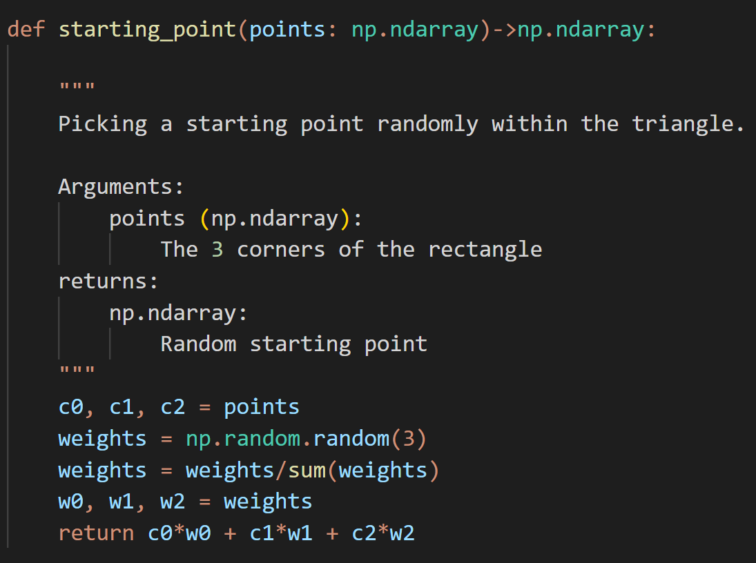
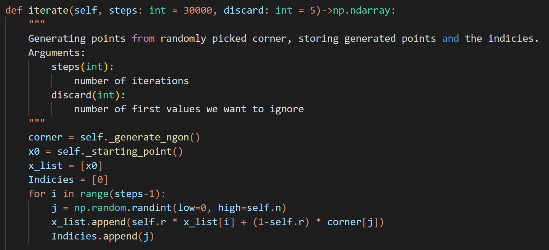
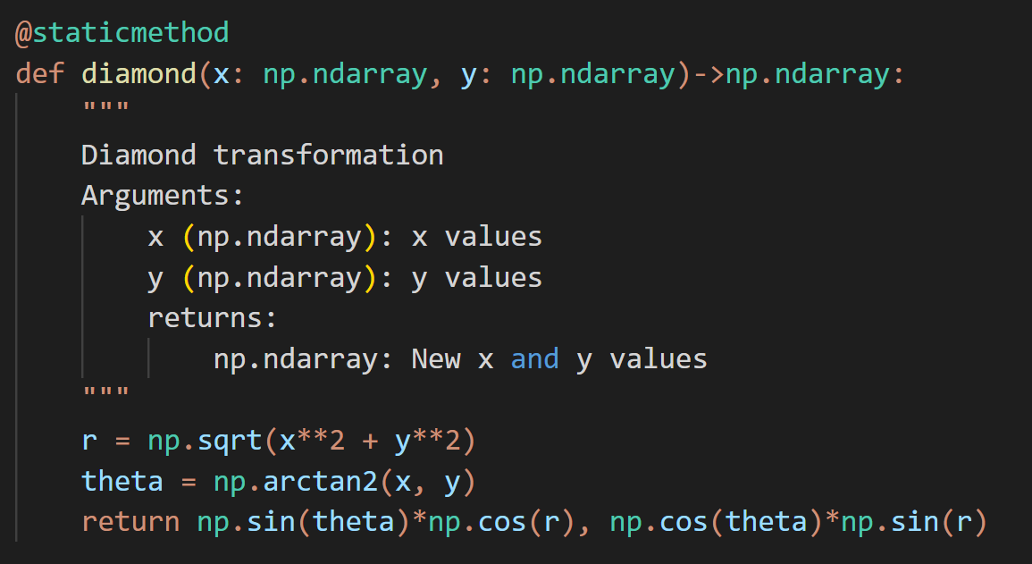
Besvarelse av problemstillingene
np.random.randint(low, high) velger tilfeldig heltall fra low til og med high
np.random.random(n) returnerer n float i interval [0.0, 1.0)
Statisk metode

Slide 4
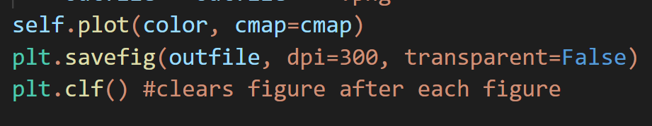
Utfordringer og løsninger
Plottene kom oppi hverandre når jeg plottet flere plot
Løsning: Søket i Google og fant plt.clf()
Fikk ikke riktig farge fordeling for alternavtive Sierpinski plottet. (Oppgave 1f)
Løsning: Fikk hjelp av gruppelærer

Slide 5

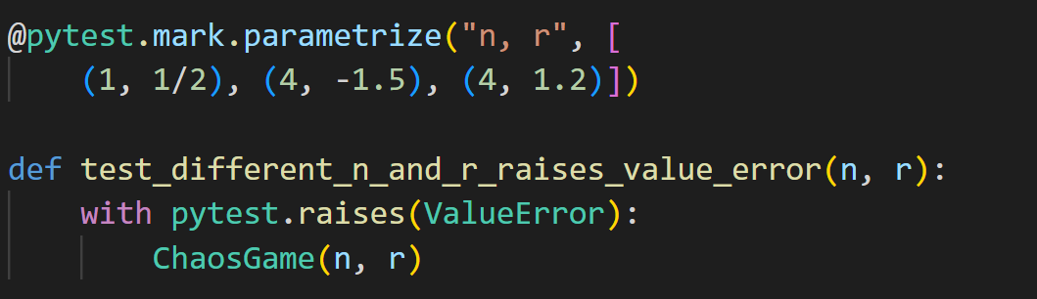
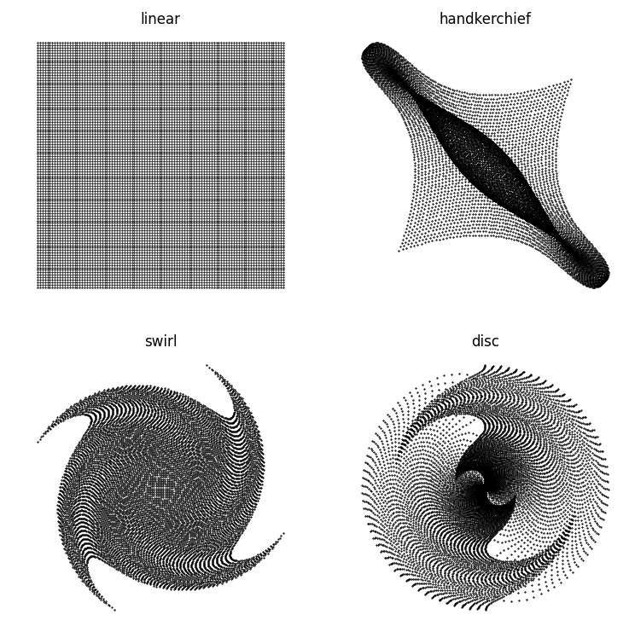
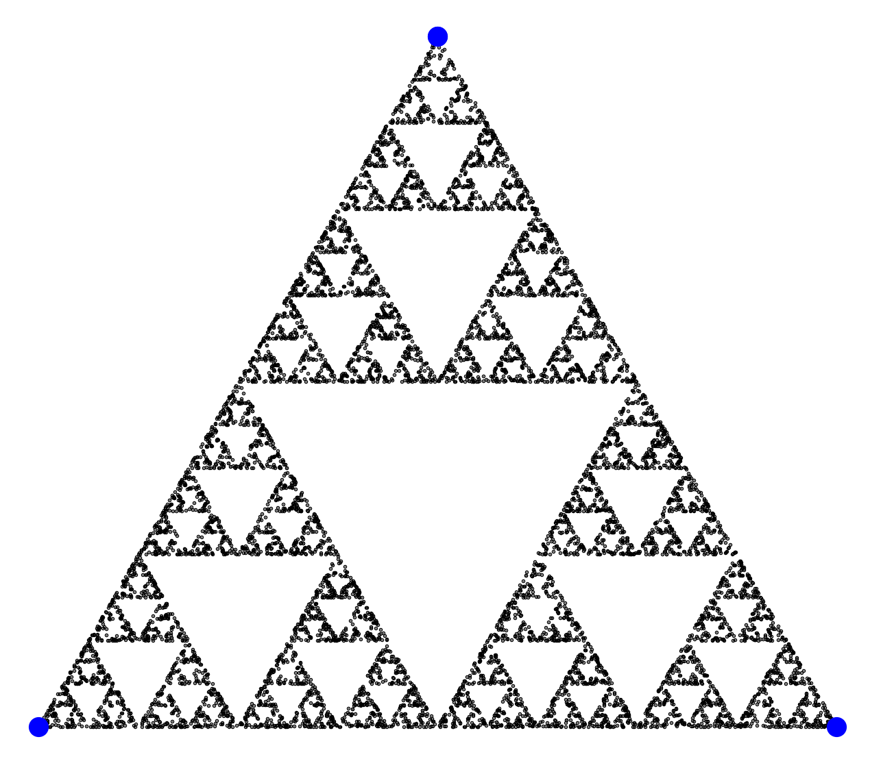
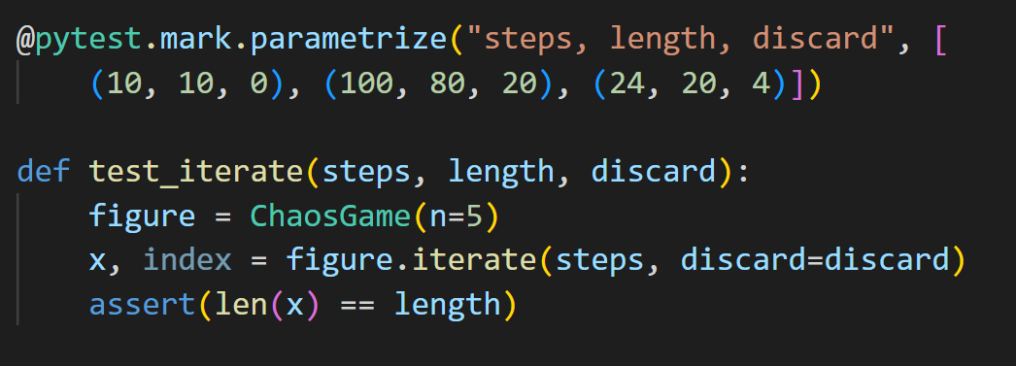
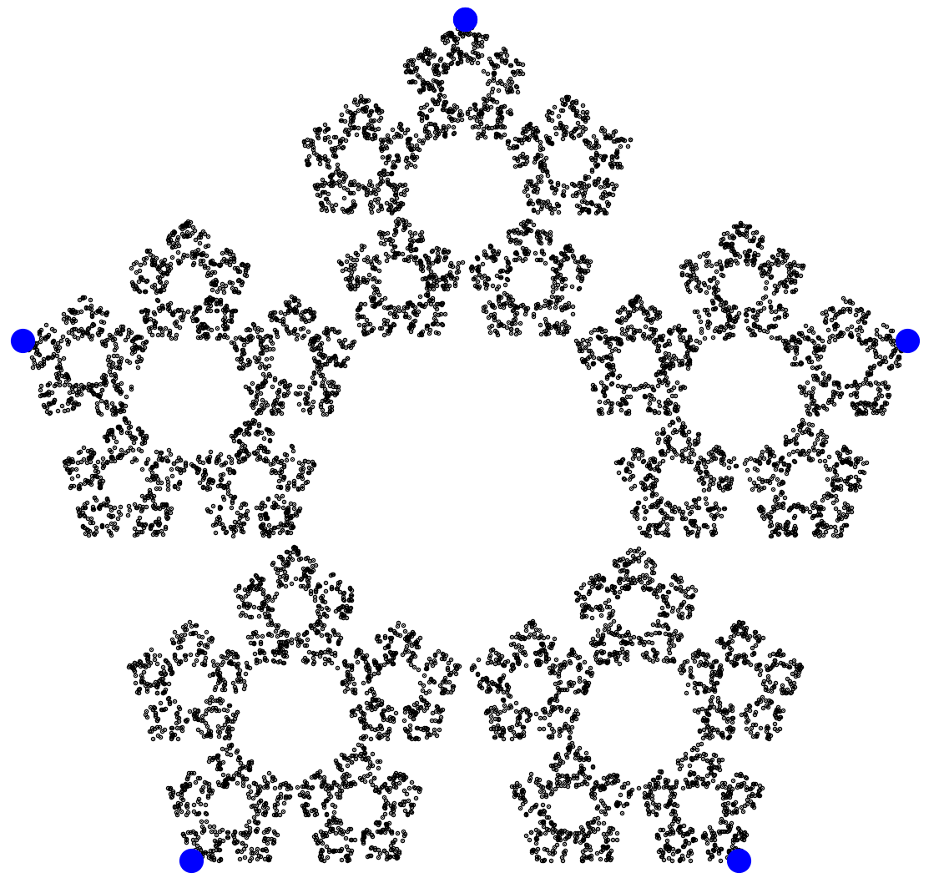
Testing
Testet ved å plotte plot
Og ved å teste funksjoner individuelt i test fil.
Alle testene passerte via pytest ☺

